Slide 1
SEMEIOTICA CHIRURGICA
DELLE TUMEFAZIONI
Prof.M.F.BURATTINI

Slide 2
TUMEFAZIONE
= qualunque rigonfiamento anomalo a carico di un distretto corporeo
Molte patologie si associano o si presentano come tumefazioni

Slide 3
TUMEFAZIONE
Aumento volumetrico circoscritto di un organo o di una parte di esso
Presenza di una massa tissutale nel contesto di un’area o di una regione

Slide 4
TUMEFAZIONE
Da neoformazione tissutale (neoplastica, displastica, flogistica)
Da dislocazione viscerale (erniazione, ptosi, prolasso)
Da accumulo interstiziale (edema, ematoma)
Da ectasia (arteriosa o venosa)

Slide 5
ITER
Anamnesi
Ispezione
Palpazione
Percussione
Auscultazione
Esami ematochimici
Esami strumentali

Slide 6
ANAMNESI
Insorgenza
Modifiche nel tempo
Sintomi e segni associati

Slide 7
ISPEZIONE
Ambiente ben illuminato
Sempre esame comparativo con la parte anatomica controlaterale

Slide 8
ISPEZIONE
1. SEDE:
riferimenti anatomici ben precisi:
regione e sue sottodivisioni

Slide 9
ISPEZIONE
2. FORMA:
riferimenti geometrici
Importante soprattutto se irregolare

Slide 10
ISPEZIONE
3. VOLUME:
Tendenza al confronto con elementi del regno vegetale
Si preferiscono misure metriche (soprattutto per un follow-up)

Slide 12
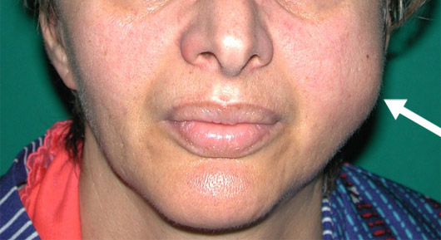

Slide 13
ISPEZIONE
4. LIMITI e MARGINI:
Netti
Irregolari
Indistinti

Slide 14
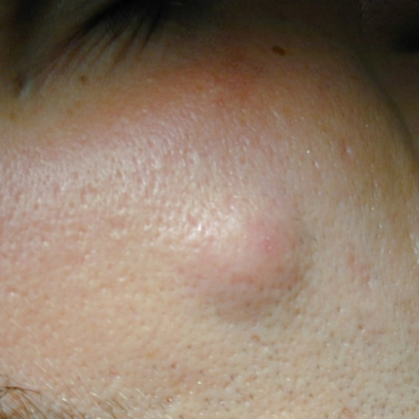

Slide 15
ISPEZIONE
4. LIMITI e MARGINI:
Sessile
Peduncolata

Slide 16
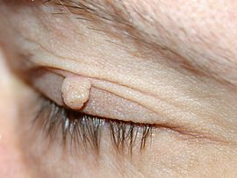

Slide 17
ISPEZIONE
5. CUTE O MUCOSA SOVRASTANTE:
Colore
Sovradistensione
Desquamazione
Reticoli vascolari
Irregolarità (a buccia d’arancia)

Slide 19
ISPEZIONE
6. SUPERFICIE:
Uniforme
Irregolare
Liscia
Lobata o lobulata

Slide 20
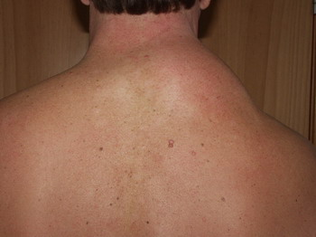

Slide 21
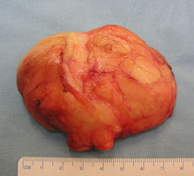

Slide 22
ISPEZIONE
7. MOVIMENTI SPONTANEI:
Mobilità legata a movimenti fisiologici:
Pulsazione arteriosa:
vera
falsa o trasmessa

Slide 23
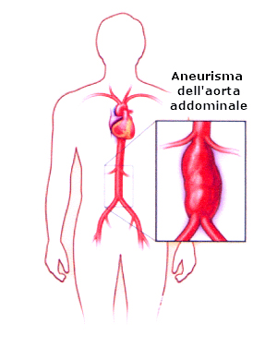

Slide 24
ISPEZIONE
7. MOVIMENTI SPONTANEI:
Mobilità legata a movimenti fisiologici:
peristalsi

Slide 25
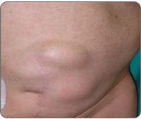

Slide 26
ISPEZIONE
7. MOVIMENTI SPONTANEI:
Mobilità legata a movimenti fisiologici:
deglutizione

Slide 27
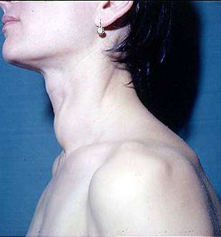

Slide 28
ISPEZIONE
7. MOVIMENTI SPONTANEI:
Mobilità legata a movimenti fisiologici:
Cambiamenti di posizione:
varici degli arti inferiori
ernie

Slide 29
ISPEZIONE
7. MOVIMENTI SPONTANEI:
Mobilità legata a movimenti fisiologici:
Contrazioni muscolari

Slide 30
ISPEZIONE
8. RAPPORTI CON LE REGIONI LIMITROFE ED I TESSUTI CIRCOSTANTI

Slide 32
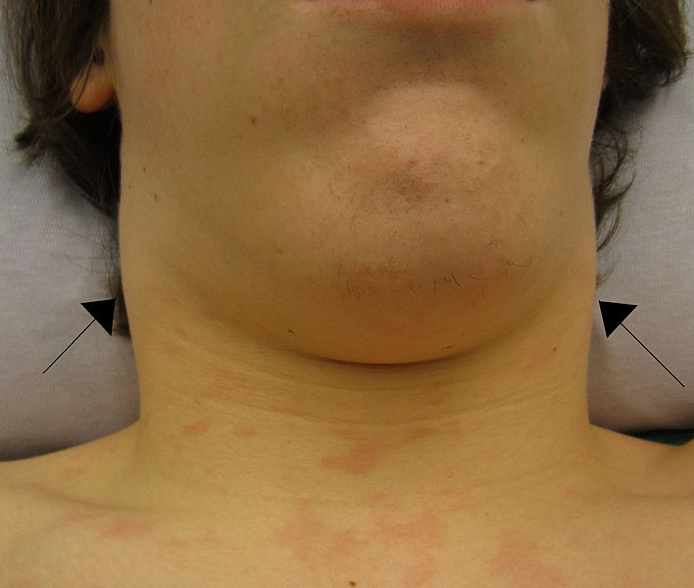

Slide 33
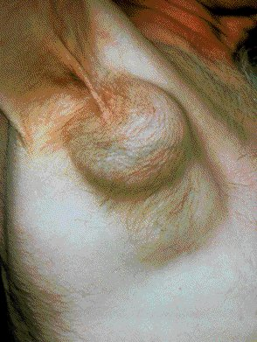

Slide 34
ISPEZIONE
9. SOLUZIONI DI CONTINUO
TRAMITI FISTOLOSI

Slide 36
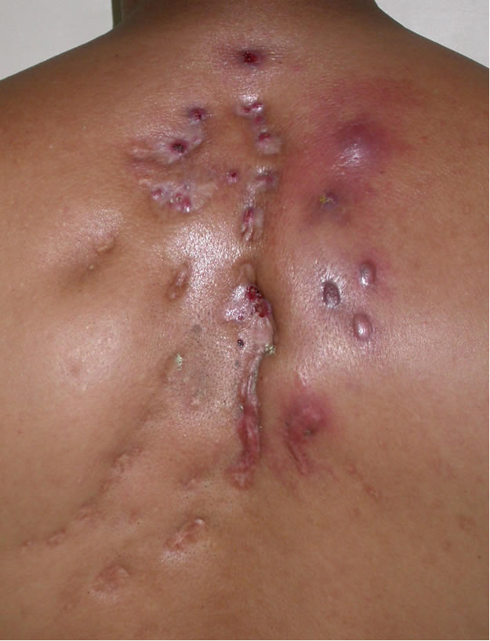

Slide 37
PALPAZIONE
Confermare o mettere in discussione i dati osservati ispettivamente

Slide 38
PALPAZIONE
TERMOTATTO
Con il dorso della mano
Valutazione comparativa

Slide 39
PALPAZIONE
SEDE
FORMA e VOLUME
LIMITI e MARGINI
SUPERFICIE (la precisione del dato dipende dalla profondità della tumefazione)

Slide 40
PALPAZIONE
CONSISTENZA:
Uniforme
Non uniforme
Duro-lignea, dura, parenchimatosa, teso-elastica, elastica, molle, fibrosa, flaccida, etc.

Slide 41
PALPAZIONE
SUPERFICIE:
regolare
irregolare
liscia
macro/micronodulare

Slide 42
PALPAZIONE
MOBILITA’:
Sui piani sottostanti e sui tessuti limitrofi
Si effettua spostando la tumefazione con due dita in tutte le direzioni

Slide 43
PALPAZIONE
PLICABILITA’ DELLA CUTE SOVRASTANTE:
Si rileva con due dita
Grandi o piccole pliche

Slide 44
PALPAZIONE
DOLORABILITA’

Slide 45
PALPAZIONE
RIDUCIBILITA’:
Può essere eseguita con manovra bimanuale o monomanuale o digitalmente (in base alle dimensioni)
Spontanea o provocata
Completa o parziale
Graduale o rapida

Slide 46
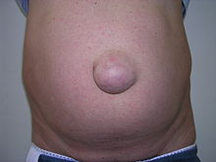

Slide 47
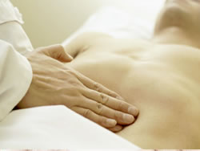

Slide 48
PALPAZIONE
PULSATILITA’
FREMITI
CREPITII

Slide 49
PERCUSSIONE
Aiuta a stabilire i limiti e il contenuto della tumefazione:
suono chiaro o timpanico (aria)
suono ottuso (liquido o solido)

Slide 50
AUSCULTAZIONE

Slide 51
ESAMI STRUMENTALI
La diagnosi strumentale è direttamente condizionata da:
reperti rilevati all’es.obiettivo
organo sede della tumefazione
livello di urgenza

Slide 52
ESAMI STRUMENTALI
Puntura esplorativa (cisti) con es. batteriologico e citologico
Specillazione di tramiti fistolosi
Fistolografia
Transilluminazione
Esami ecografici e/o radiologici
Biopsia

Slide 53
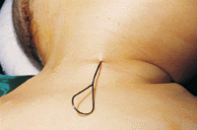

Slide 54
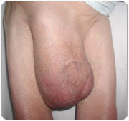

Slide 55
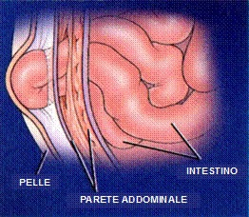

Slide 56
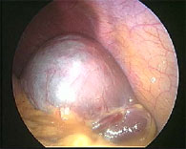

Slide 57
SEMEIOTICA CHIRURGICA
DELLA MAMMELLA
Prof.M.F.BURATTINI

Slide 63
ANAMNESI
Età
Ciclo mestruale
Menarca/Menopausa
Vita sessuale
Gravidanza/aborti
Allattamento
Contraccettivi
Terapie ormonali
Precedenti affezioni mammarie
Familiarità neoplastica
Fattori di rischio generici

Slide 64
ANAMNESI

Slide 65
ANAMNESI
In presenza di sintomi e segni:
Epoca di comparsa
Durata
Evoluzione e/o modificazioni
Correlazioni fisiologiche
Modificazioni dell’areola o del capezzolo

Slide 66
Dolore mammario = mastodinia
Dolenzia
Sensazione di fastidio
Dolore mammario vero
Mastodinia fisiologica ciclica
Mastodinia non ciclica
Dolore localizzato o diffuso

Slide 67
Areola e capezzolo
È importante qualunque modifica notata dalla paziente

Slide 68
Secrezione dal capezzolo
Sierosa:
Uno dei primi segni di gravidanza
Papilloma intraduttale
Giallo-verdastra:
Mastopatia fibrocistica
Ematica:
Papilloma intraduttale
Carcinoma intraduttale
Puruloide
Galattosimile:
Alla fine dell’allattamento
Acromegalia

Slide 69
Secrezione dal capezzolo
Spontanea o provocata
Mono o bilaterale

Slide 70
ESAME OBIETTIVO
Ispezione
Palpazione
(Percussione)
(Auscultazione)
Esami di laboratorio
Esami strumentali

Slide 71
Suddivisione in quadranti

Slide 72
ISPEZIONE
Ambiente ben illuminato
Va sempre effettuato un esame comparativo tra le due mammelle

Slide 73
ISPEZIONE
paziente in clinostatismo con le braccia lungo i fianchi
paziente seduta di fronte al chirurgo:
con le braccia dietro alla testa
con le mani appoggiate sulle ginocchia

Slide 74
ISPEZIONE

Slide 75
ISPEZIONE
Per confermare o meno la presenza di una retrazione si fa chinare la paziente in avanti

Slide 76
ISPEZIONE
MAMMELLA
numero
profilo
asimmetrie
vene cutanee visibili
tumefazione
deformazione
aumento di volume
diminuzione di volume

Slide 77
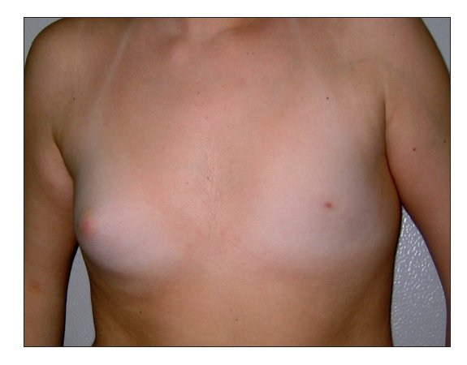
Agenesia monolaterale

Slide 78
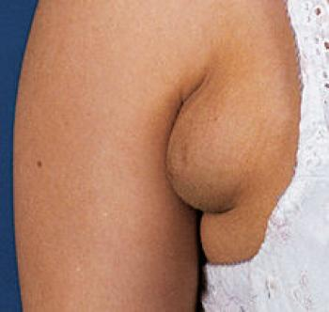
Polimastia monolaterale

Slide 79
Linee del latte

Slide 80
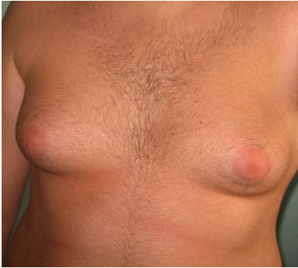
Ginecomastia bilaterale

Slide 81
ISPEZIONE
CUTE
normale
arrossata
infossata, edematosa (a buccia d’arancia)

Slide 82
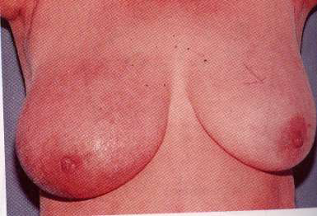

Slide 83
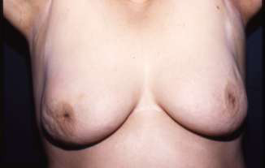
Retrazione della cute

Slide 84
ISPEZIONE
AREOLA
alterazioni della pigmentazione
alterazioni del profilo
ulcerazioni

Slide 85
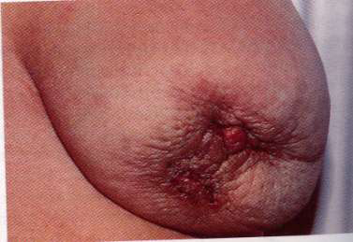

Slide 86
ISPEZIONE
CAPEZZOLO
Numero
Estroflesso
Introflesso
Retratto
Deviato da un lato
Abnormemente eretto
Ulcerato
Ragadi

Slide 87
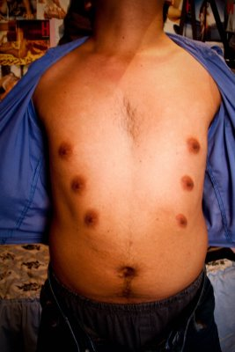
politelia

Slide 88
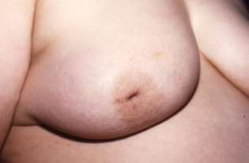
Retrazione del capezzolo

Slide 89
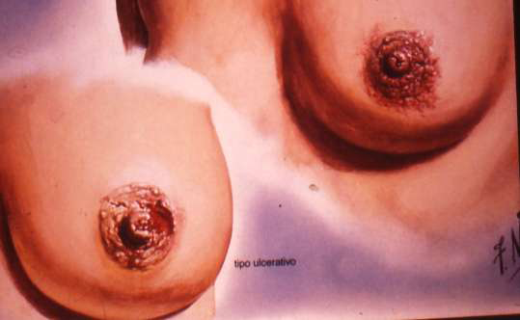

Slide 90
PALPAZIONE
ESAME DELLE MAMMELLE
ESAME DELLE STAZIONI LINFONODALI
RICERCA ED ESAME DI EVENTUALI SECREZIONI

Slide 91
PALPAZIONE delle mammelle
Metodo
- paziente sdraiata
- cuscino sotto la spalla
- medico a destra della paziente oppure si sposta dal lato della mammella da esaminare

Slide 92
PALPAZIONE delle mammelle
Metodo
- esaminare per prima la mammella normale, per confronto
- mammella dx: metà mediale con la mano destra
-metà laterale con la mano sinistra
- mammella sn: con la mano destra

Slide 94
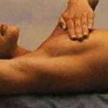
PALPAZIONE delle mammelle
Metodo
Mano a piatto palpando la mammella contro il torace
Prolungamento ascellare

Slide 95
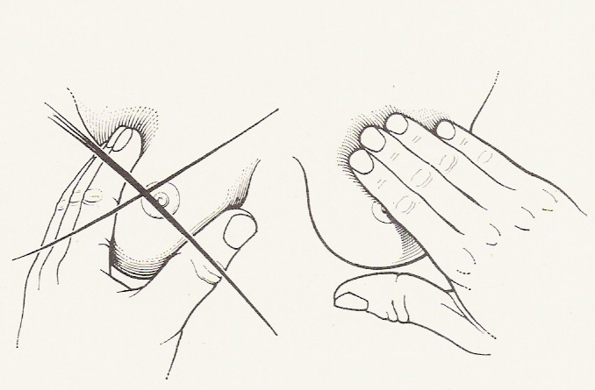

Slide 96
PALPAZIONE delle mammelle
Temperatura
Consistenza e tipo di struttura ghiandolare
Dolorabilità

Slide 97
PALPAZIONE delle mammelle
RICERCA DI LESIONI NODULARI:
Sede
Dimensioni
Limiti
Consistenza
Superficie
Mobilità
Fissità

Slide 98
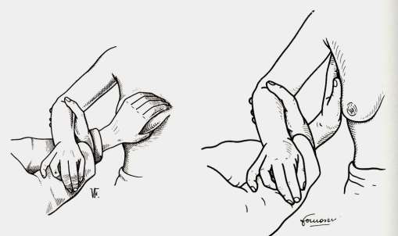
PALPAZIONE delle mammelle
Ricerca della mobilità della mammella sui
piani sottostanti previa contrazione del piano
muscolare

Slide 99
PALPAZIONE delle mammelle
Palpazione della regione ascellare

Slide 100
PALPAZIONE delle mammelle Ricerca dell’aderenza della tumefazione alla cute e/o al capezzolo

Slide 101
PALPAZIONE delle mammelle cute a buccia d’arancia

Slide 102
SECREZIONE DAL CAPEZZOLO
SPONTANEA
PROVOCATA

Slide 103
SECREZIONE DAL CAPEZZOLO
Esame colturale
Esame citodiagnostico

Slide 105
ESAME DELLE STAZIONI LINFONODALI
Ascellari
Sopraclaveari
Laterocervicali

Slide 106
ESAME DELLE STAZIONI LINFONODALI
Ascellari

Slide 107
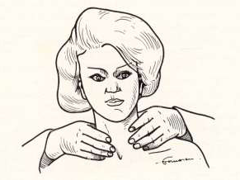
ESAME DELLE STAZIONI LINFONODALI
Sopraclaveari

Slide 108
ESAME DELLE STAZIONI LINFONODALI
Laterocervicali

Slide 109
ESAMI DI LABORATORIO
MARKERS TUMORALI:
CEA
Ca 125
Ca 15.3

Slide 110
ESAMI DI LABORATORIO
INDAGINI GENETICHE:
BRCA1
BRCA2

Slide 111
ESAMI STRUMENTALI
Ecografia
Ecocolor-Doppler
Mammografia
Pneumocistomammografia
Galattografia
Mammoscintigrafia ( 99mTc sestamibi )
PET
RMN
Citologia (FNAC)
Microbiopsia (FNAB-core)

Slide 113
ecocolordoppler

Slide 114
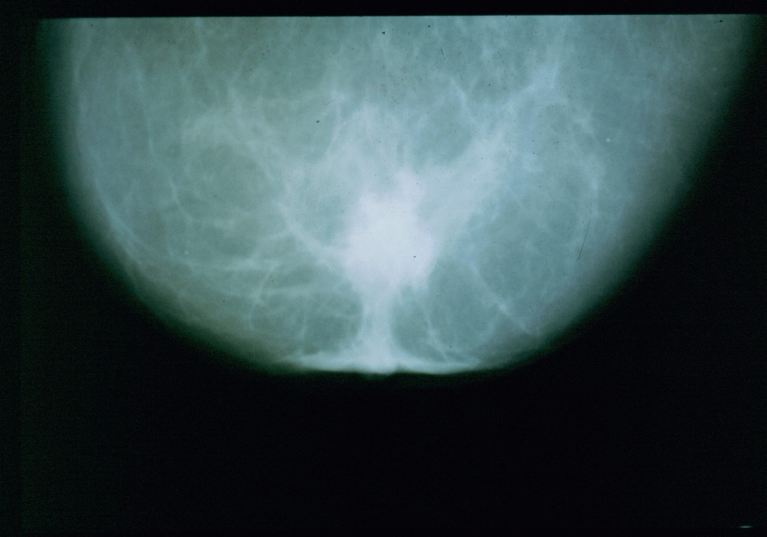

Slide 115
Rx ca multifocale

Slide 116
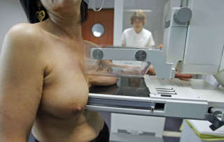

Slide 117
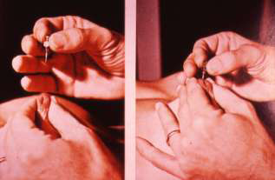
galattografia

Slide 118
galattografia

Slide 121
Agobiopsia ecoguidata

Slide 122
Biopsia con mammotone (scintigrafia+Rx)

Slide 123
Guida stereotassica

Slide 125
agoaspirato

Slide 126
agobiopsia

